Slide 1
Kopce
sprawdzanie czy lista jest kopcem
wynurzanie
zanurzanie

Slide 2
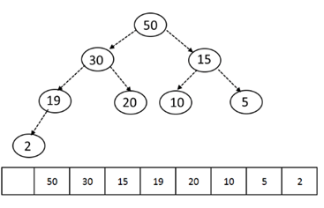
Zadanie: sprawdź czy zadana lista jest kopcem
public static boolean czyJestKopcem(int[] abc) {
int dlugosc=abc.length;
boolean jestKopcem = true;
for(int k=1; k<abc.length;k++) {
if(2*k>=dlugosc) return true;
jestKopcem=abc[k]>=abc[2*k];
if(2*k+1>=dlugosc) return jestKopcem;
jestKopcem=jestKopcem && abc[k]>=abc[2*k+1];
if (!jestKopcem) return false;}
return true; }

Slide 3
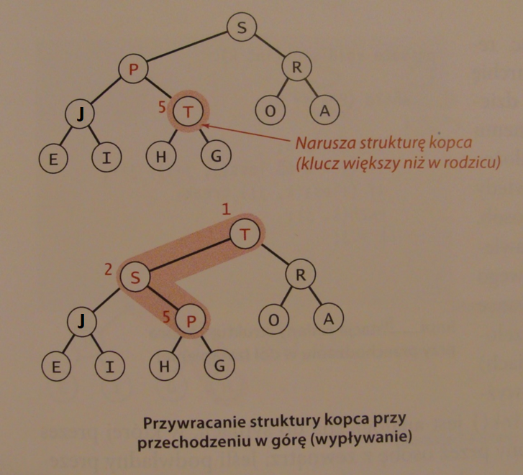
Korekta kopca - wynurzanie
public static void wynurzanie(int[] lista, int k)
{ int pom;
while(k>1 && lista[k/2]<lista[k]) {
pom=lista[k];
lista[k]=lista[k/2];
lista[k/2]=pom;
k=k/2;}}

Slide 4
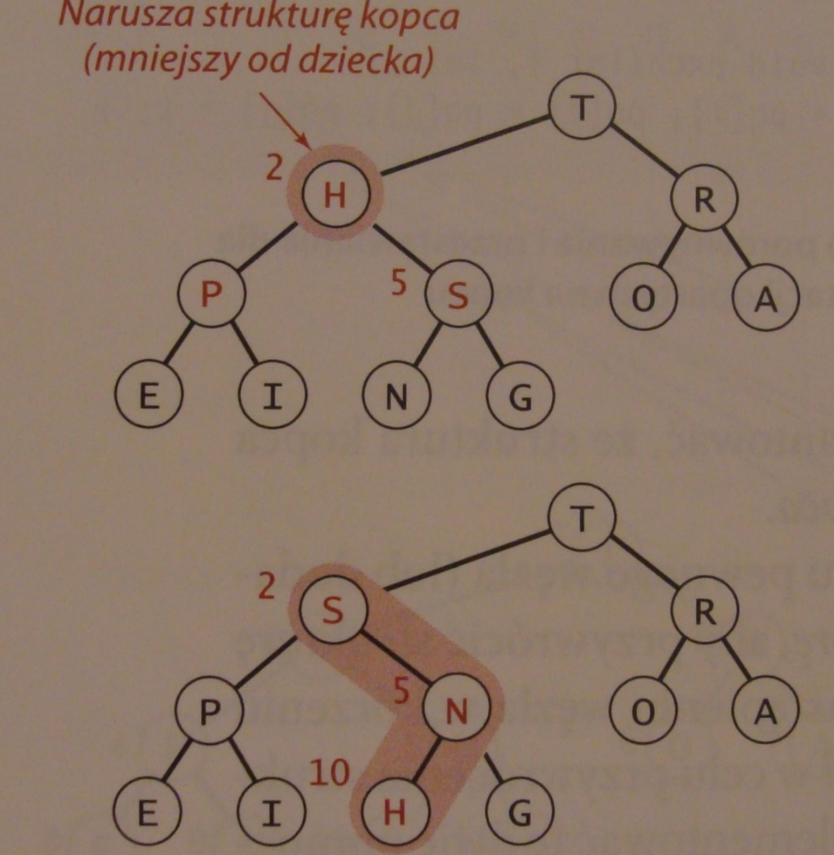
Korekta kopca - zanurzanie
public static void zanurzanie(int[] lista, int k)
{ int N=lista.length-1;
int j;
while(2*k<=N) {
j = 2*k;
if(j<N && lista[j]<lista[j+1]) j++;
if(!(lista[k]<lista[j])) break;
int pom=lista[k];
lista[k]=lista[j];
lista[j]=pom;
k=j;}}

